Slide 1
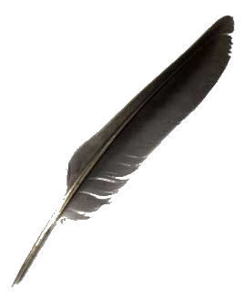
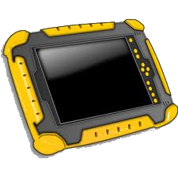
Od gosjih peres do tabličnih računalnikov
Šola nekoč in danes

Slide 2
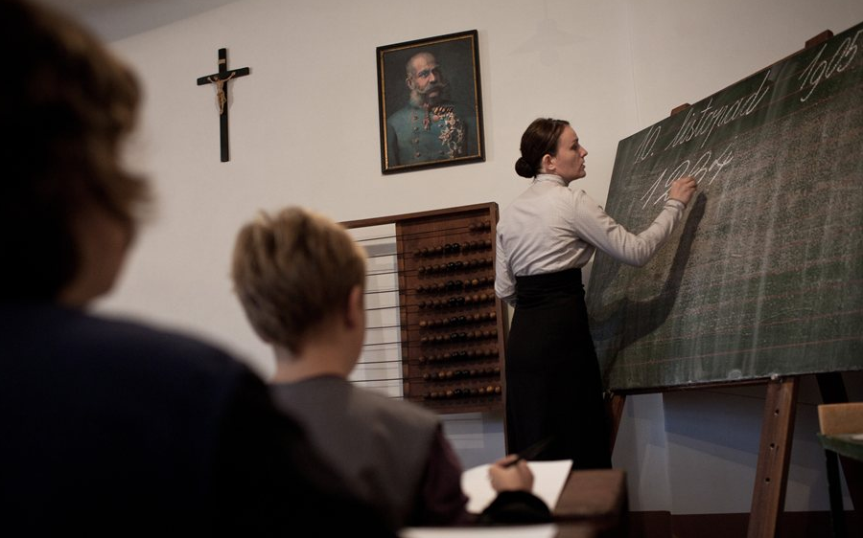
Učna ura iz "računstva" v letu 1905
Na tabli je pisalo 10. listopad 1905. S četrtošolci Osnovne šola Miška Kranjca smo v Slovenskem šolskem muzeju zavrteli kolo časa in se premaknili 106 let v preteklost.

Slide 3
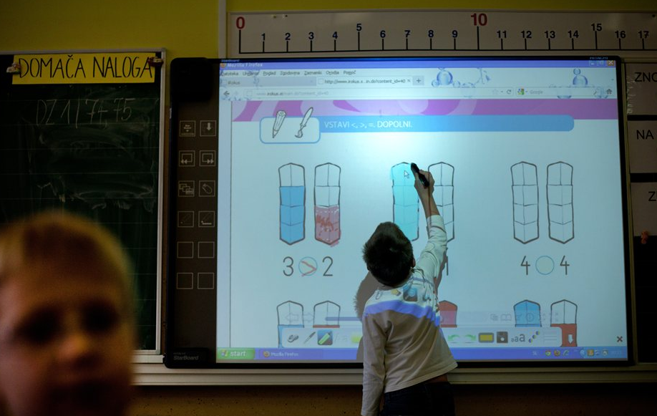
Učna ura iz matematike v letu 2011
S prvošolci Osnovne šole Prule smo se skozi prizmo časa zazrli v sedanjost, morda tudi v prihodnost.

Slide 4
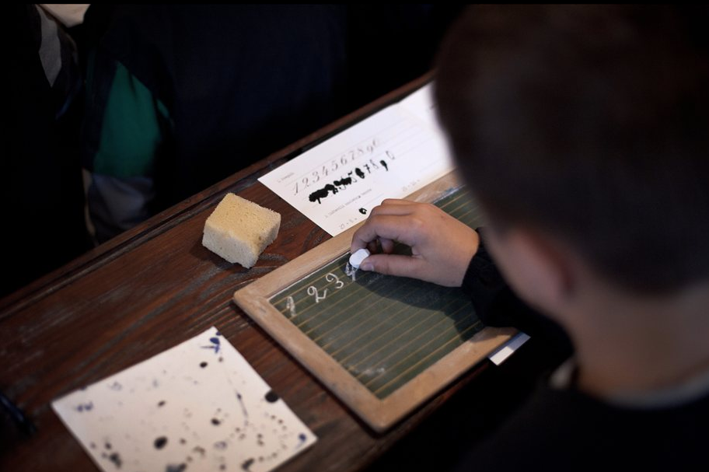
Učna ura iz "računstva" v letu 1905
Nekoč so učenci pisali s kredo ...

Slide 5
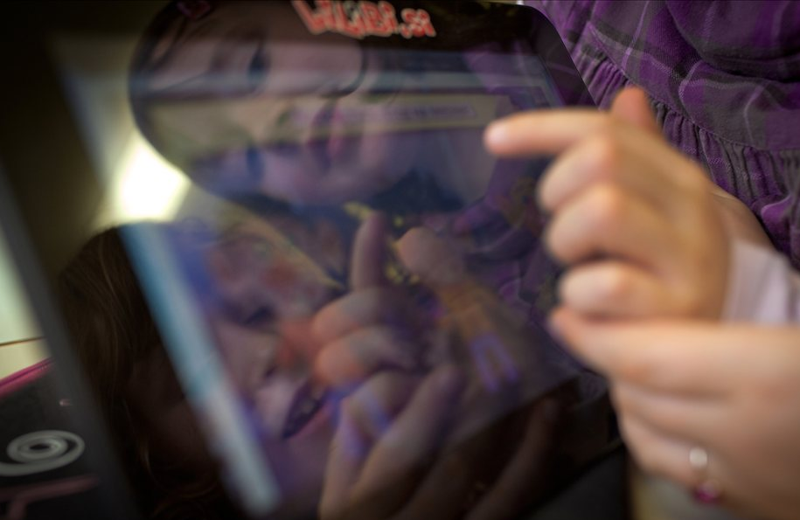
Učna ura iz matematike v letu 2011
... danes "tapkajo" po zaslonih na dotik.

Slide 6
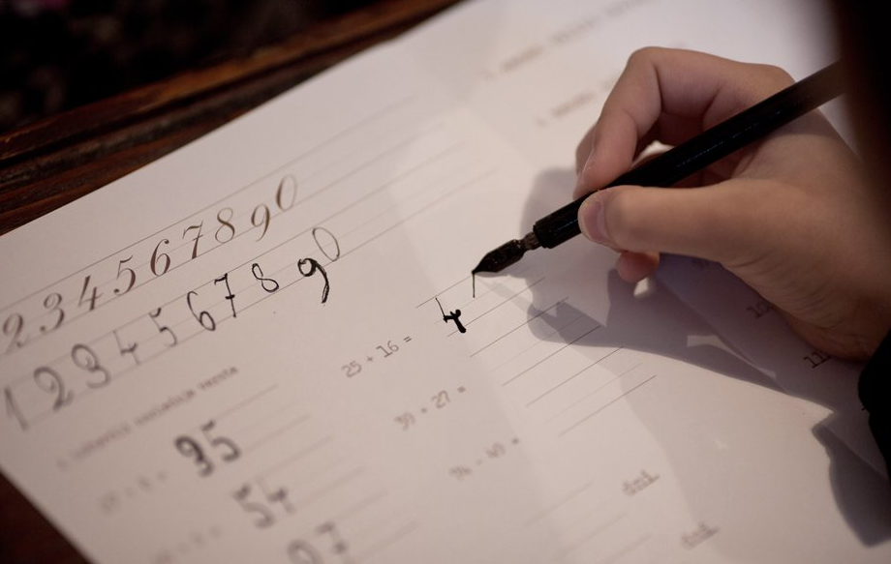
Učna ura iz "računstva" v letu 1905
Šolarji so nekoč pisali s peresi.

Slide 7
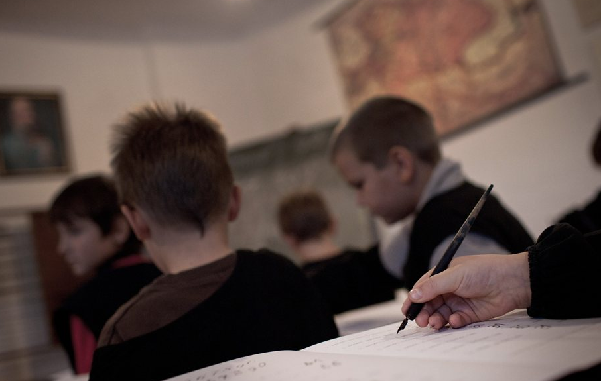
Učna ura iz "računstva" v letu 1905
Na roki, ki so jo uporabljali za pisanje, so nosili "rokavnik", ki je njihove rokave med pisanjem ščitil pred madeži črnila ali krede.

Slide 8
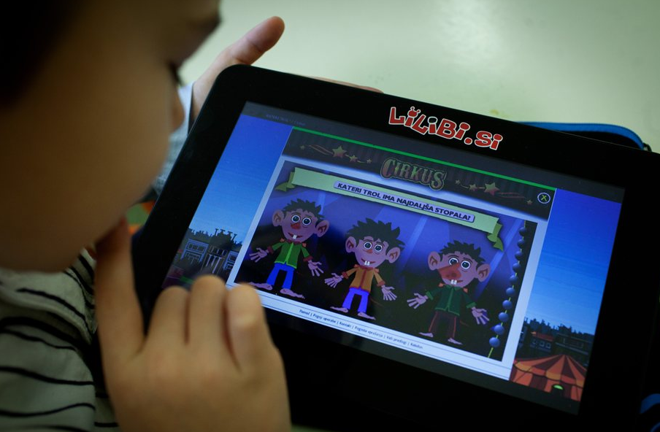
Učna ura iz matematike v letu 2011
Danes je v interaktivnem učnem kompletu vse bolj enostavno, privlačno in živobarvno.

Slide 9
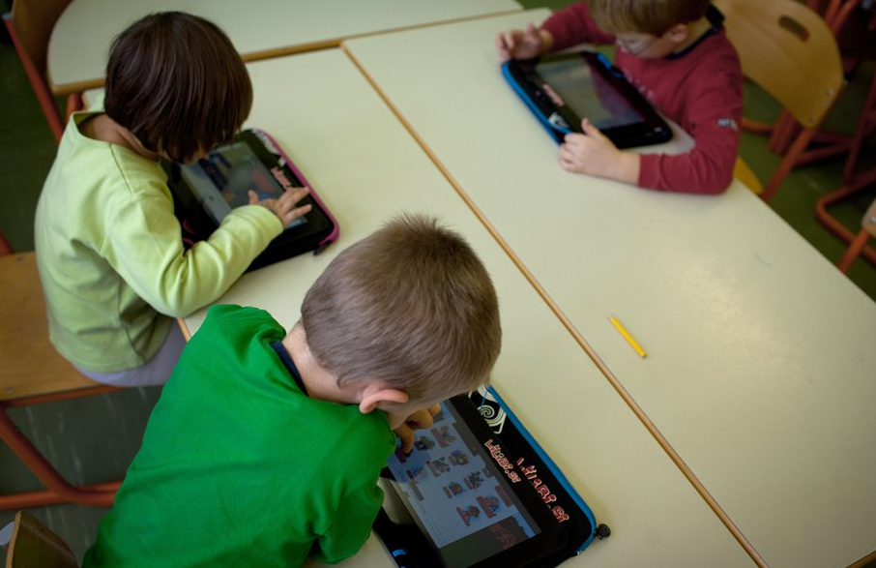
Učna ura iz matematike v letu 2011
Deklice in dečki so nekoč sedeli ločeni, danes so ločevanja po spolih stvar preteklosti.

Slide 10
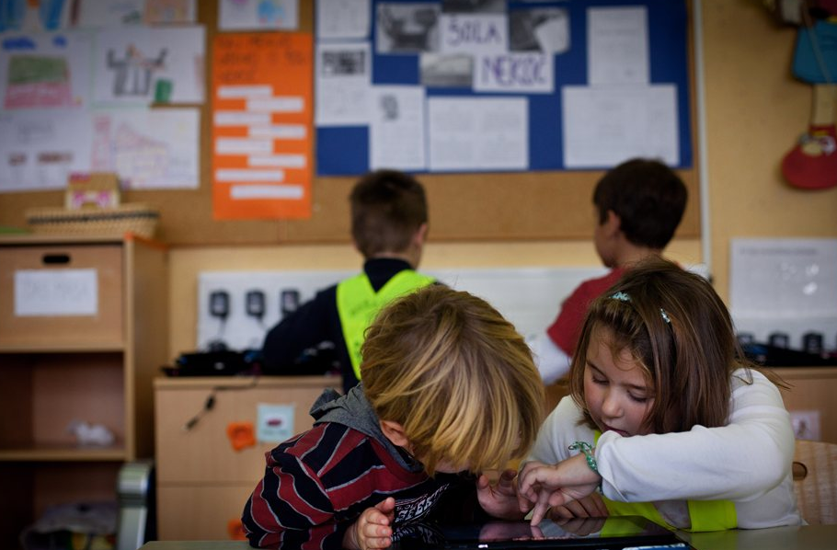
Učna ura iz matematike v letu 2011

Slide 11
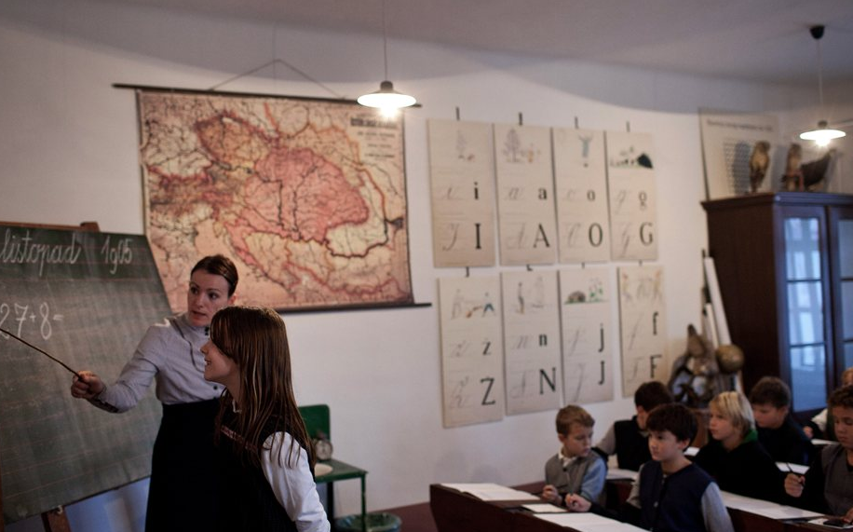
Učna ura iz "računstva" v letu 1905
Učiteljica nekoč ...

Slide 12
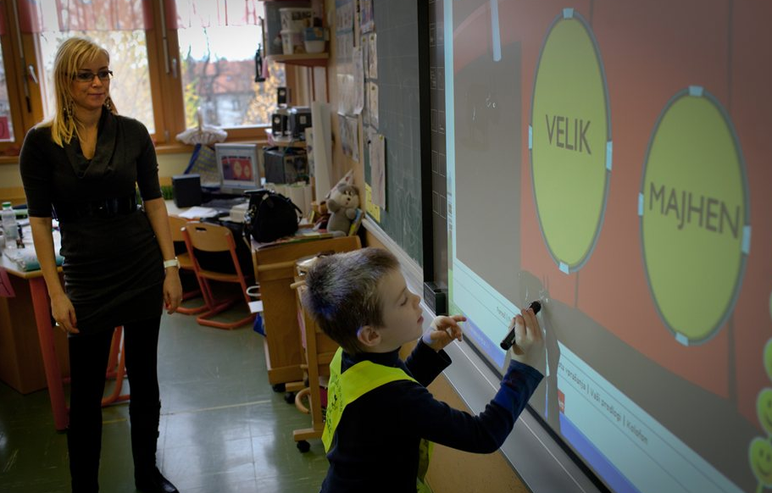
Učna ura iz matematike v letu 2011
... in učiteljica danes.

Slide 13
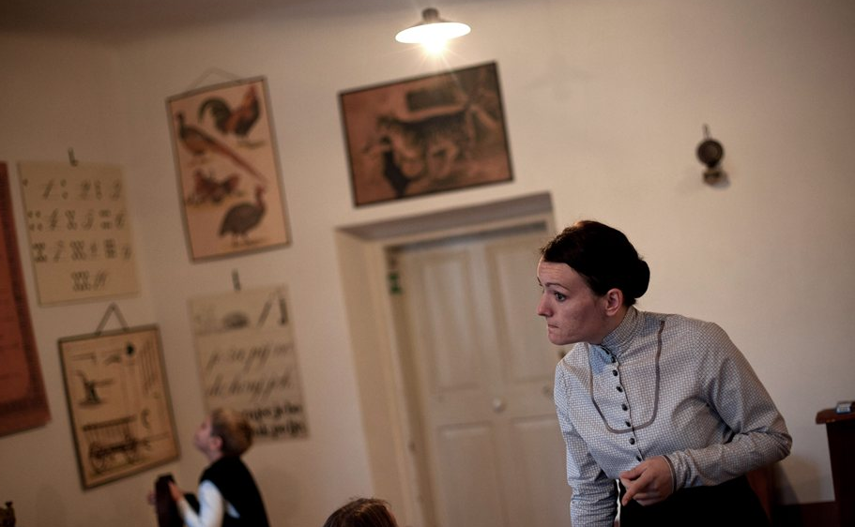
Učna ura iz "računstva" v letu 1905
Gospodična učiteljica je vidno nejevoljna in nezadovoljna. "Naslavljajte me z gospodična učiteljica in ne gospa učiteljica. Gospodična sem zato, ker se ne smem poročiti, ker moram vzgajati vas!"

Slide 14
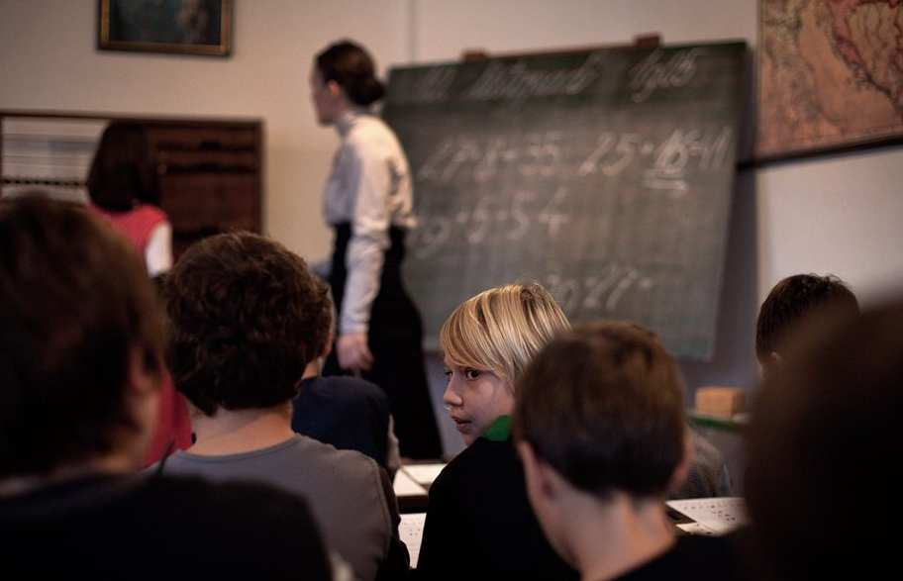
Učna ura iz "računstva" v letu 1905
Prestrašeni pogledi učencev ...

Slide 15
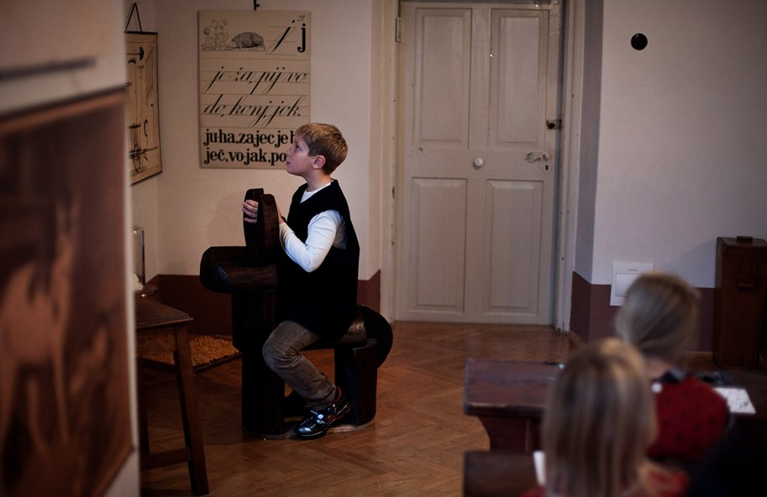
Učna ura iz "računstva" v letu 1905
Kazen je treba odslužiti na oslu ...

Slide 16
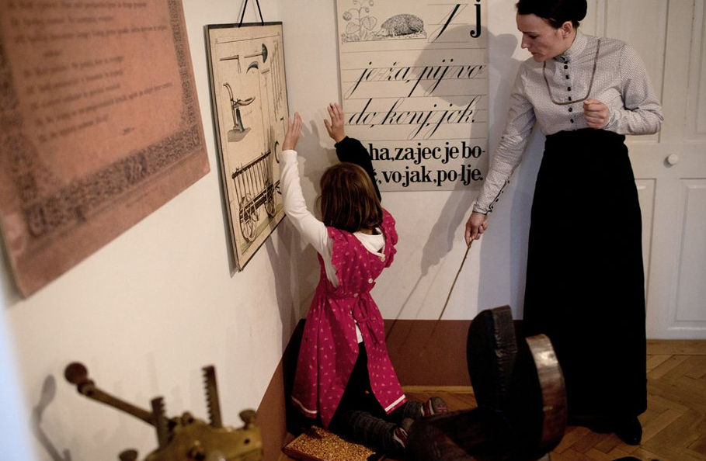
Učna ura iz "računstva" v letu 1905
.. ali na koruzi.

Slide 17
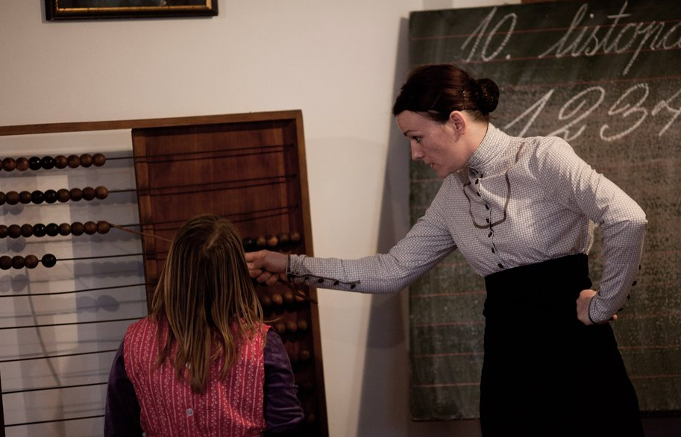
Učna ura iz "računstva" v letu 1905
Učenka pred pravim starodobnim računskim strojem.

Slide 18
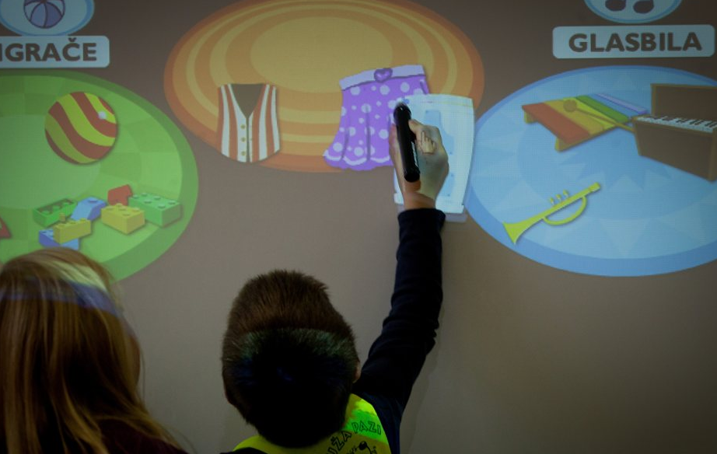
Učna ura iz matematike v letu 2011
Šolarji pred interaktivno šolsko tablo.

Slide 19
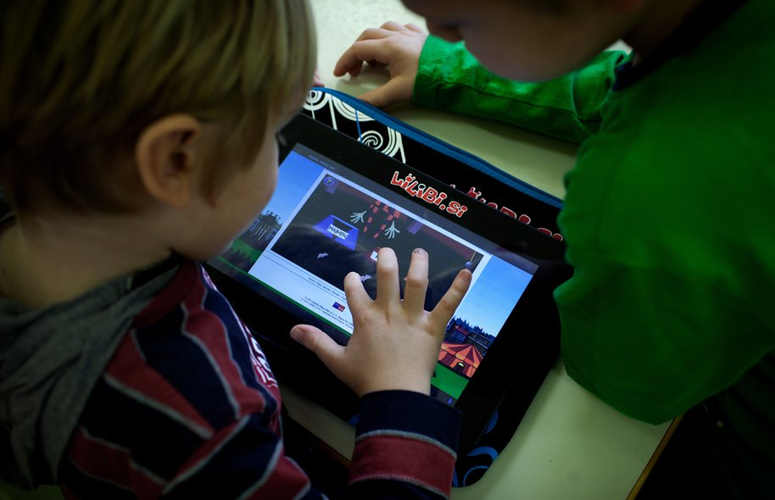
Učna ura iz matematike v letu 2011
Kateri trol je majhen in kateri velik? To je zdaj vprašanje.

Slide 20
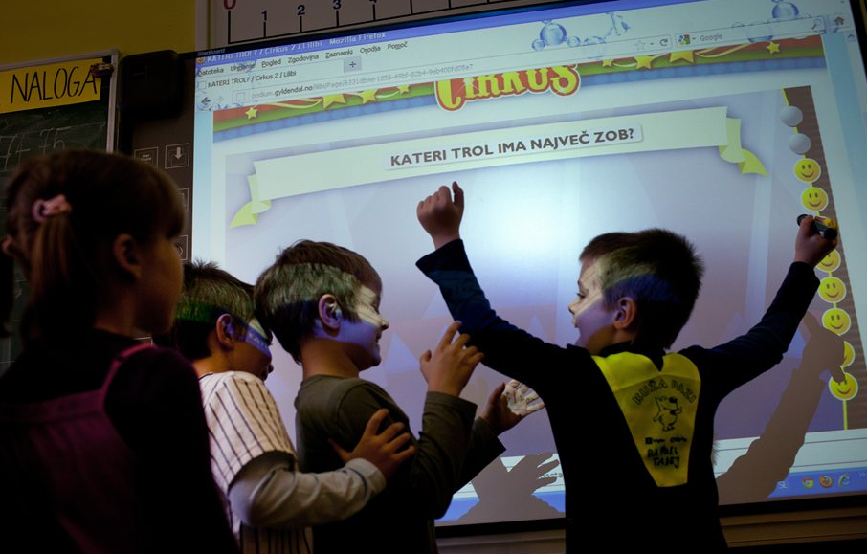
Učna ura iz matematike v letu 2011
"Bravo mi!"

Slide 21
Vir: http://www.siol.net/novice/rubrikon/fotofokus/2011/11/fotofokus_sola_nekoc_in_danes.aspx
Uporabljene fotografije in spremni tekst so last avtorjev.
Prosojnice služijo kot pomoč pri pouku.
Če so se za časa cesarja Franca Jožefa šolarji mučili z gosjimi peresi in kredami, za kazen klečali na koruzi ali v oslovski klopi recitirali "božje postave", potem danes, ...
... v času "vladarja" Danila Türka učenci pri delu uporabljajo interaktivne table in iPade, največja kazen, ki jih lahko doleti za blažje prestopke, pa je podpis v beležko in začasna odstranitev iz skupine učencev.
V učilnicah Slovenskega šolskega muzeja in Osnovne šole Prule smo primerjali klasično šolsko uro iz leta 1905 in 2011. Med njima je več kot sto let razlike, a če nekatere stvari ostajajo enake, so druge napravile vesoljni korak naprej.

